Slide 1
LUPA KUUNNELLA
Metropolia Metropolis 2012
CoCreate HELSINKI

Slide 2
Metropolis - viikko järjestettiin Metropolia Ammattikorkeakoulussa neljättä kertaa. Metropolis -viikko toteutettiin tällä kertaa yhteistyössä Helsingin Design Weekin kanssa.
Viikon teemana oli ”CoCreate Helsinki ”. Opiskelijoiden tarkoitus oli ottaa kaupunkitila haltuun moniaistisesti.
Metropolis - CoCreate Helsinki toteutui Helsingin keskustassa viikolla 35: 29.8. – 31.8.2012 (illat klo 15 - 19).

Slide 3

RYHMÄ7
/R7
Jäsenet:
Tomi Häkkinen, Anni Kunnas,
Martti Laivuori, Helmi Paulamäki,
Kaisa Eranti, Jenna Karas,
Petteri Riikonen
Ryhmästämme löytyi digiviestinnän ja radio- ja tv-työn tulevia medianomeja, kulttuurituotannon, sisustussuunnittelun sekä musiikin opiskelijoita.

Slide 4
LUPA KUUNNELLA
Ensimmäinen muotoiltu idea:
Julkisessa liikennevälineessä, ahtaassa ja hikisessä tilassa mikään ei ärsytä niin, kuin joku kanssamatkustajista puhumassa äänekkäästi puhelimeen - ja se, ettei kuule, mitä puhelimen toisessa päässä sanotaan! Hauskoja, ärsyttäviä, outoja & jännittäviä puhelinkeskusteluja koko matkan täydeltä. Käsikirjoitettua & todellisuuteen pohjautuvaa.
> Ääniteos, kesto n. 15 min
> Suunnittelu & käsikirjoitus; koko ryhmä
> Tekninen toteutus; Kaisa Eranti, Jenna Karas, Petteri Riikonen
> Ääninäyttelijät; R7, muita Metropolis-ryhmien opiskelijoita

Slide 5
ENNEN H-HETKEÄ..
Teoksemme nettisivut; http://users.metropolia.fi/~tomihakk/metropolis12/
(nähtävissä logo & flyeri, sekä dokumentointia tekovaiheista)
Idean esittelyteksti;
Ryhmämme kiinnostui jo suunnittelun alkuvaiheessa ihmisten uteliaisuudesta muiden ihmisten asioihin. Löysimme Intel UK Newsroomin tekemän tutkimuksen, jonka mukaan ihmisiä ärsyttää julkisissa liikennevälineissä tietokoneilla olevat, musiikkia kuuntelevat ja puhelimeen kailottavat henkilöt. Katso koko tutkimus täältä.
Ryhmässämme aloimme pohtia tätä tutkimusta ja teimmekin olettamuksen, jonka mukaan ihmisiä ärsyttääkin vain se, etteivät he tiedä mitä kanssamatkustaja kuuntelee, mitä hän tekee tietokoneellaan tai kenen kanssa hän puhuu puhelimessa ja mistä aiheesta. Ihminen on aina ollut utelias ja päätimmekin antaa raitiovaunussa matkustaville kerrankin luvan olla sitä häpeilemättä. ”Lupa kuunnella” on ääniteos, joka koostuu ryhmämme kuulemista ja keksimistä puhelinkeskusteluista. Keskustelut päästävät kuuntelijan mielikuvituksen valloilleen!

Slide 6
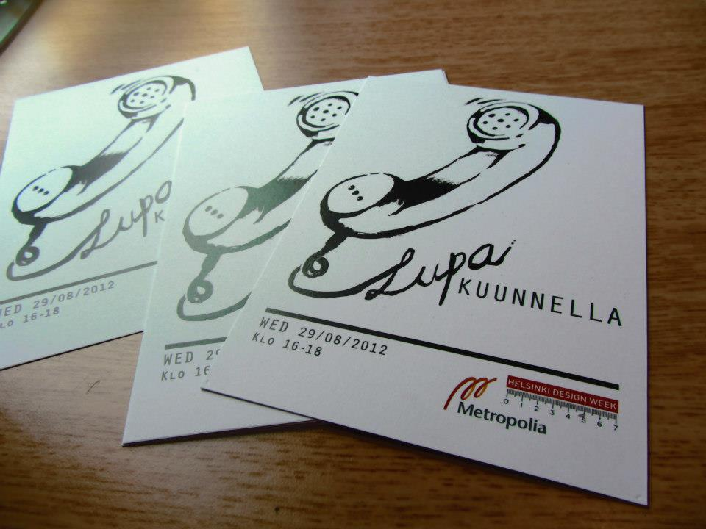
Valmistuneet flyerit ratikassa..

Slide 7
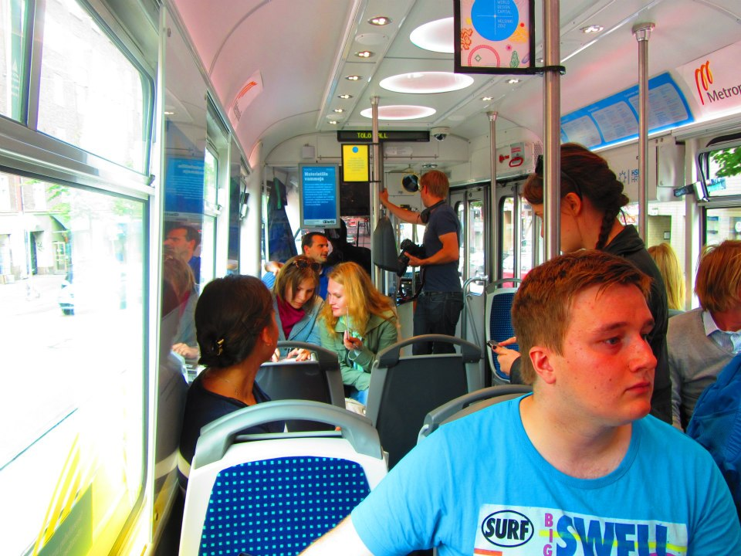
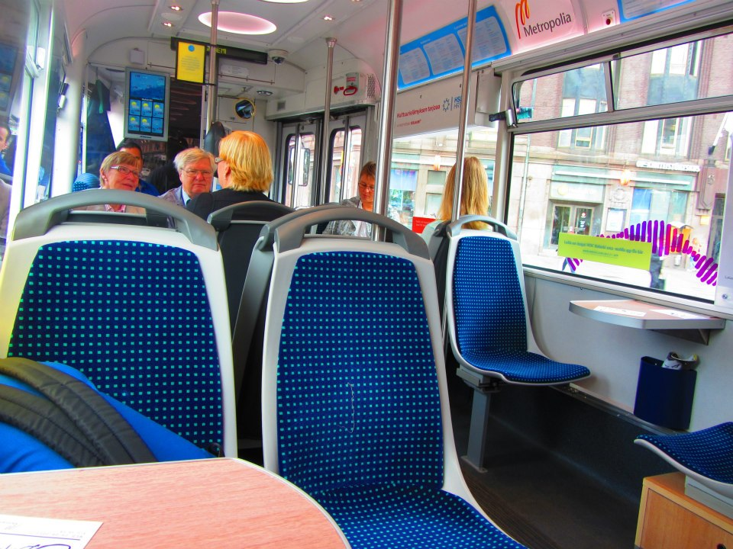
Teoksen kuuntelijoita..

Slide 8
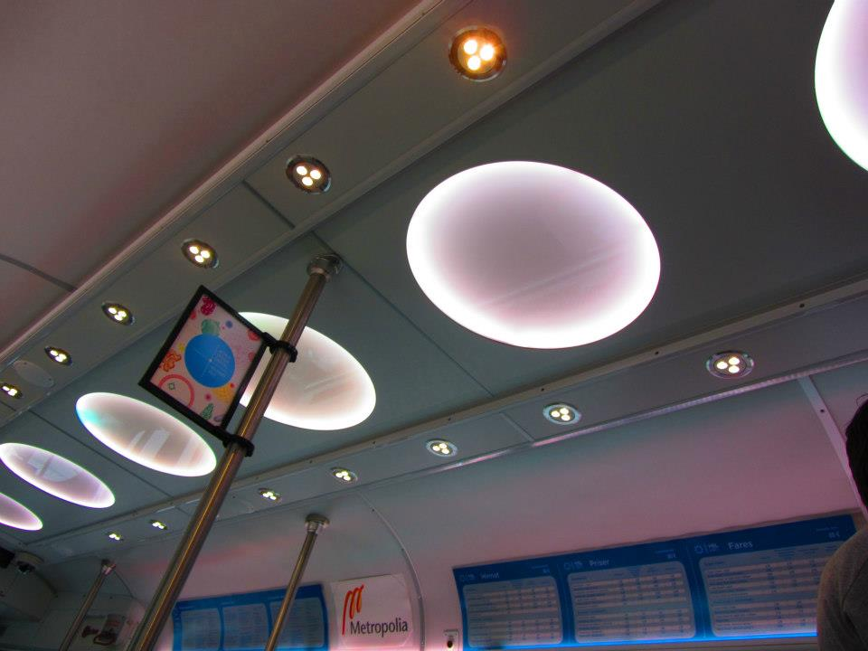
Näistä kaiuttimista teos soi..

Slide 9
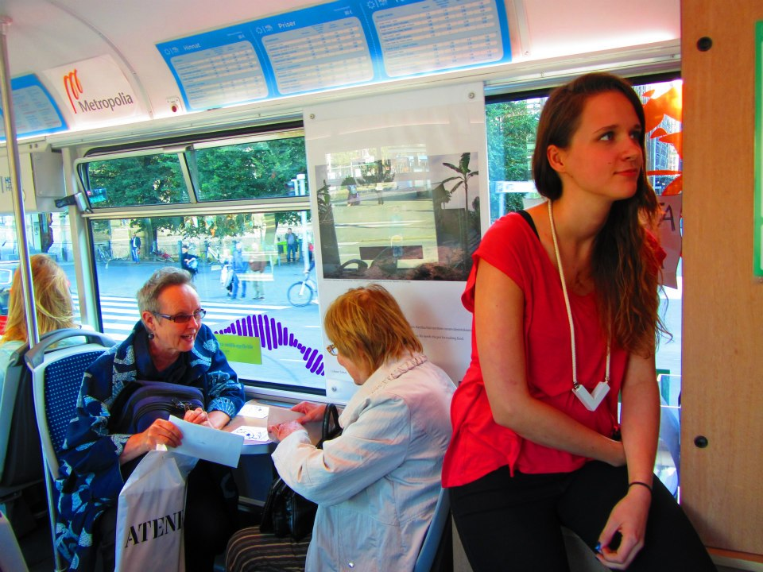
Jennasta tuli vielä äänimies..

Slide 10
POHDINTAA..
Teoksemme oli muista selvästi erilainen, sillä se perustui kokonaan ääneen & kuuloaistiin. Tämä oli meiltä tietoinen valinta.
+ äänen käyttö, monikielisyys, ”luonnollisuus” eli tilanteeseen sopiva, ihmisen perusluonteeseen vetoava, ei pakko-osallistuttava = luonteva
- äänenvoimakkuus-ongelma, ääniympäristö
Ryhmätyömme onnistui loistavasti.
+ tulimme nopeasti tutuiksi, yhteistyö eteni nopeasti, sovelsimme demokratiaa ryhmätyöskentelyssä & pyrimme hyödyntämään kaikkien vahvuuksia (Tomi rakensi nettisivut, Anni muotoili flyerit jne..)
- risteilevät aikataulut; töiden & koulujuttujen takia emme kaikki voineet olla läsnä 100%

Slide 11
MITÄ OPIMME..
”Yhteistyötaitoja ja muihin luottamista, sitä, että sanoo kyllä ei:n sijaan, pitkäjänteisyyttä.” Jenna
”Oli erittäin hyödyllistä, että oli kaikkia koulutusaloja, sillä oli laajempi skaala mitä on mahdollista tehdä ja mitä ei.” Anni
”Ryhmätyöskentely oli hauskaa. Koulutusohjelmien välistä yhteistyötä olisi kiva jatkaa myöhemminkin. Projektin aikana sain eniten oppia muilta opiskelijoilta. Luovan yhteistyön tekeminen oli palkitsevaa.” Kaisa
”Opimme yhteistyötä ja ideointia sekä uusia taitoja muiden koulutusohjelmien opiskelijoilta.” Martti
” Projekti oli kiva, ehkä omalle koulutus ohjelmalle oisin kaivannu lisää tekemistä, tosi aika lailla yhteydessä siihen mitä alettiin työstää. Ite oisin kaivannu vähä tarkempaa tehtävän antoo! Korkman puhu aika ympäripyöreitä ja maikat oli "innoissaan" kaikesta mitä me tehtiin.” Helmi

Slide 12
”Kiva nopee proggis. Vähän jäi epäselväks opettajien fiilistely sillon ihan alussa (menkää maahan makaamaan jne??) Ryhmän suhteen varmasti potentiaalia jäi käyttämättä huima määrä tehtävän kiireellisyyden takia. Pieni hiominen olisi varmasti tehnyt lopputuloksesta vaikuttavamman. Tehtävän mukavin osa oli se, että tutustui uusiin ihmisiin.” Petteri
” Yhteistyö muiden koulutusohjelmien kanssa toi paljon uusia ideoita. Ryhmätyöskentely oli monipuolista ja vaihtelevaa. Pääsin kokeilemaan asioita, joita en normaalisti tekisi, mutta projektiin käytettävissä oleva aika tuntui melko lyhyeltä.” Tomi

Slide 13
ENSI KERRALLA..
Alun briiffaus selkeämmäksi – nyt emme vielä kahteen päivään kunnolla tajunneet mitä olimme tekemässä.
Alun inspiraatioksi tarkoitettu ”ajatusleikki” runoineen ja kirjoineen ei liittynyt mielekkäästi itse teemaan, oli sekava ja ainakin meille lähes tarpeeton.
Selkeät yhteyshenkilöt koko projektin ajaksi. Nyt ensimmäisten päivien jälkeen oikeita henkilöitä oli vaikea tavoittaa ja pahimmillaan soittorinkiin kertyi seitsemän eri tyyppiä.

